Slide 1
Волокна животного происхождения

Slide 2
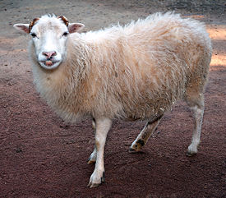
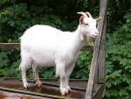
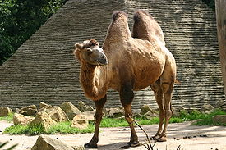
Волокна шерсти
Это – волосяной покров животных: овец, коз, верблюдов, длина волокон от 20 до 450 мм

Slide 3
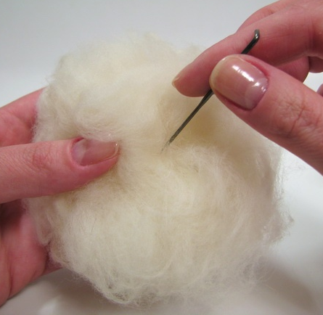
Волокна шерсти

Slide 4
Свойства шерсти
высокая гигроскопичность (хорошо впитывают влагу) волокон;
волокна упругие, стойкие к воздействию солнца.

Slide 5
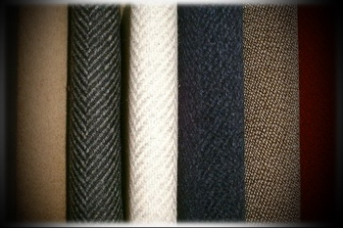
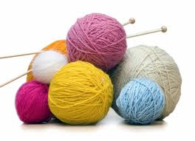
Ткани из шерсти
Драп, сукно, трикотажные, габардин, кашемир и др.

Slide 6
Изделия из шерсти
Одежда, верхняя одежда, головные уборы, обувь, пледы, ковры и др.

Slide 7
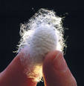
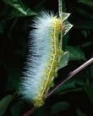
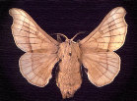
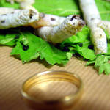
Шёлк
Волокна шёлка это - тонкие нити, которые получают при размотке коконов гусеницы тутового шелкопряда, длина коконной нити: 600–900 м

Slide 8
Волокна шёлка

Slide 9
Свойства шёлка
гигроскопичность;
воздухопроницаемость;
малоустойчивые к солнцу.

Slide 10
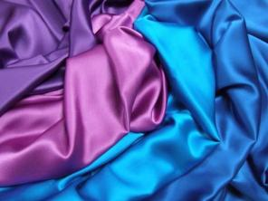
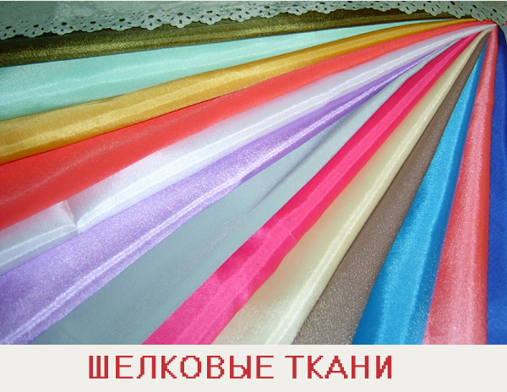
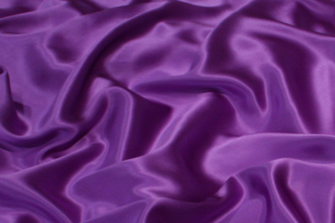
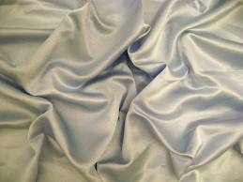
Ткани из шёлка
гладкокрашеные, пёстрокрашеные, печатаные.

Slide 11
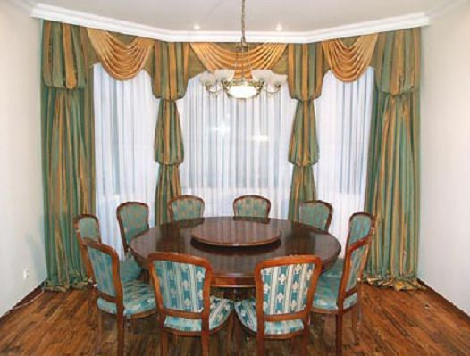
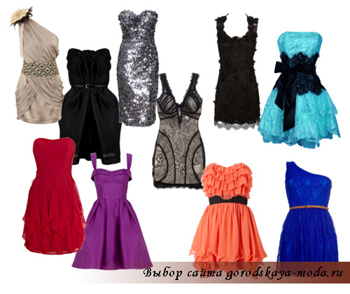
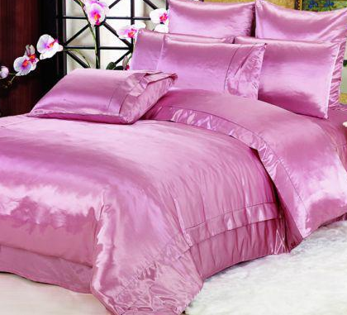
Изделия из шёлка
Одежда, нижнее бельё, постель-
ное бельё, занавески и др.

